Slide 1
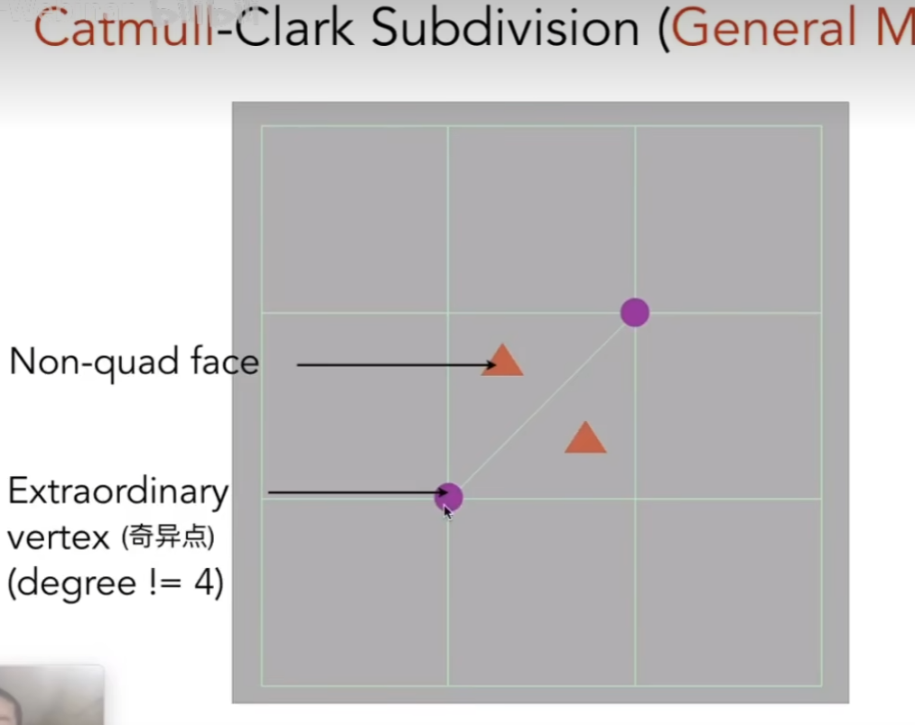
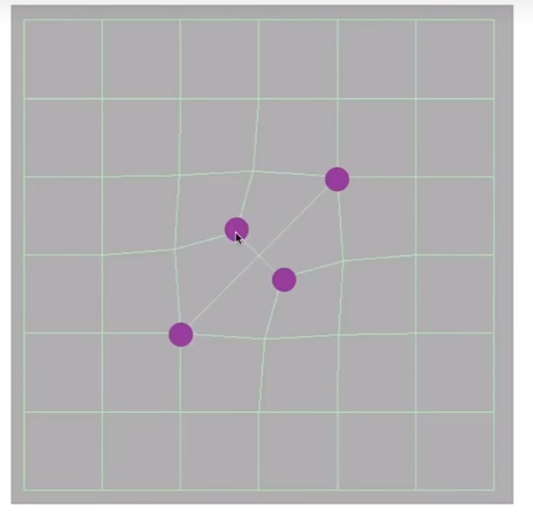
B样条
把边和中间面的点连接起来。一次细分后增加奇异点个数为以前非四边形个数，但是以后不再增加

Slide 2
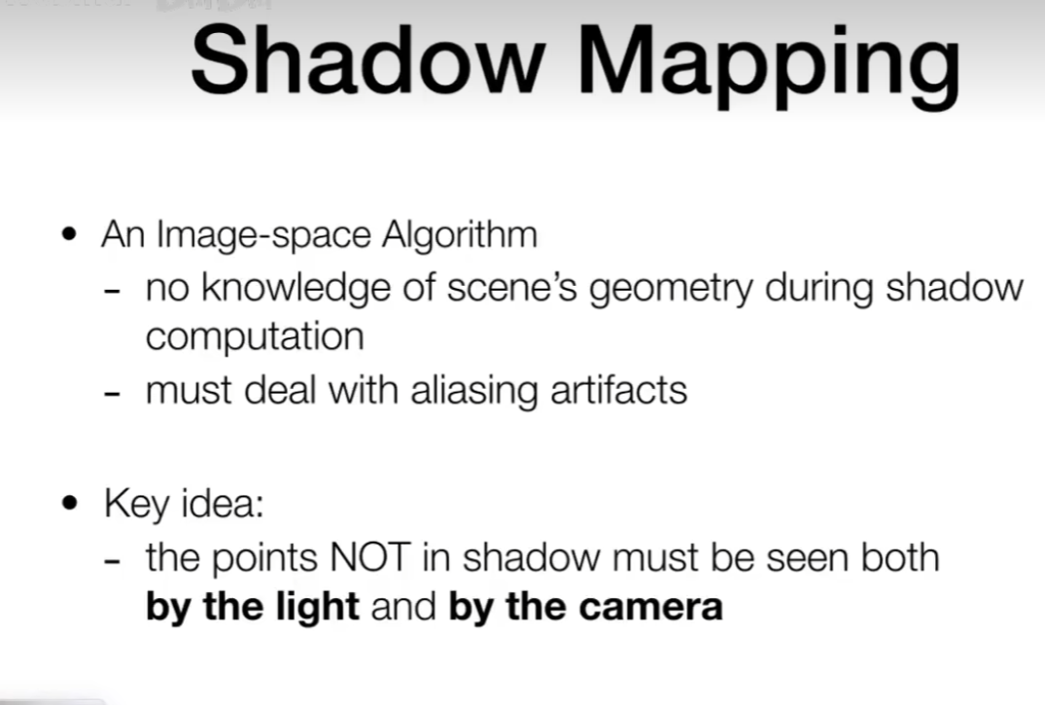

Slide 3
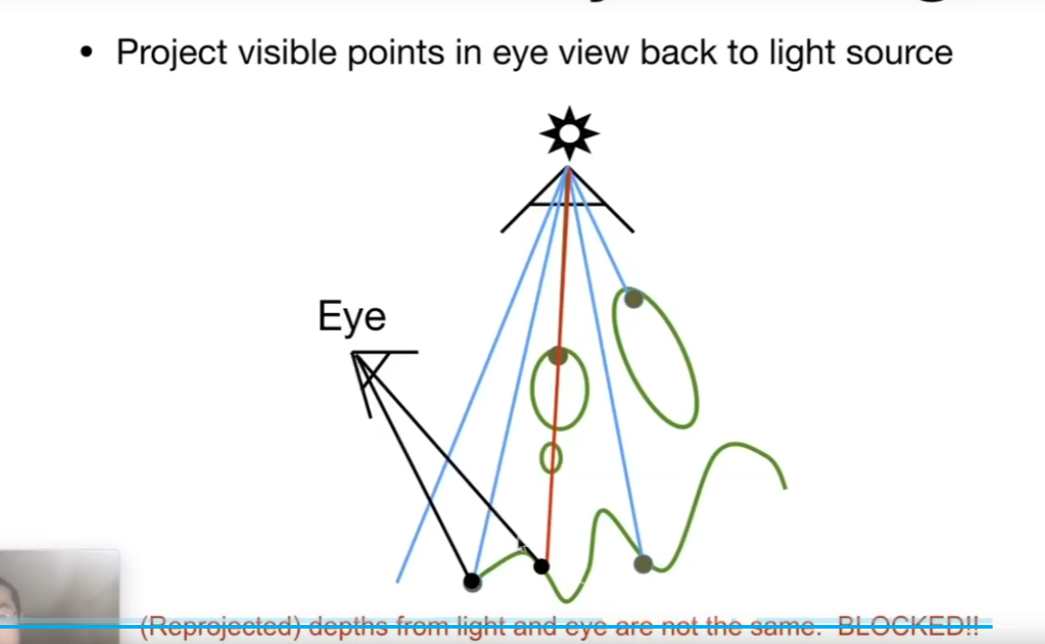
算光源和视线的深度，对比，相等能看见，不同看不见。

Slide 4
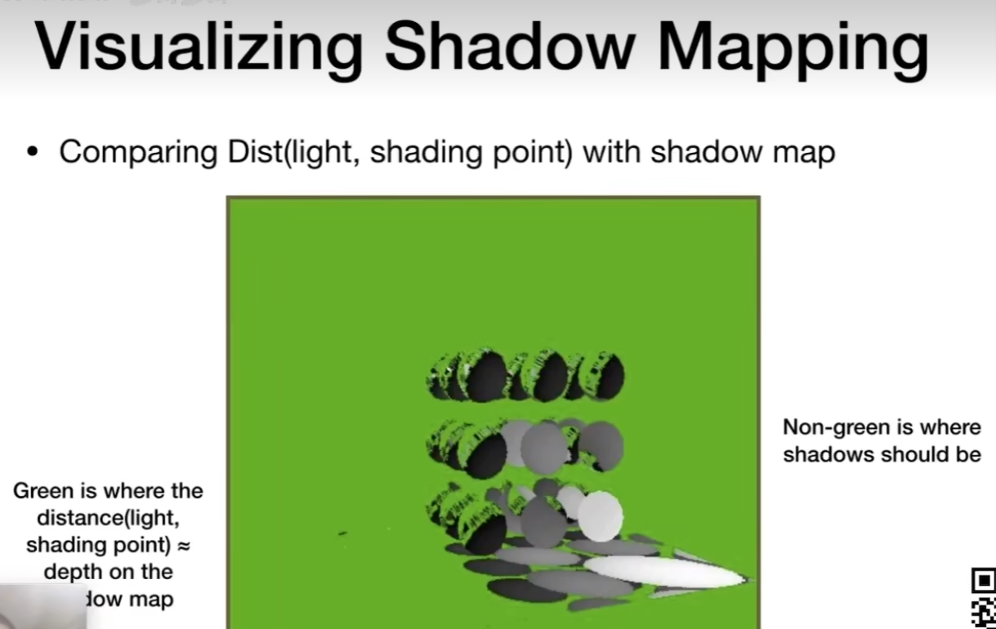
数值精度问题

